Slide 1
Semantisatieverhaal:
Heb jij wel eens iets gezegd wat iemand anders kwetst? Dat je iets zegt of doet waardoor iemand verdrietig wordt (of zich beledigd voelt). Misschien deed je dat onbewust, zonder erbij na te denken. Het kan gebeuren dat je onbewust iets zegt wat iemand kwetst, maar dat je dat niet expres doet. Soms zeggen mensen ook bewust nare dingen, dus dat ze er wel bij nadenken Ik ken iemand die dit veelvuldig, vaak, meemaakt. Mijn nichtje wordt gepest op school en zij maakt het veelvuldig mee dat mensen iets zeggen wat haar kwetst. Ze moet elke dag gemene opmerkingen van andere kinderen incasseren, dat betekent iets vervelends doorstaan. Dan zeggen ze bijvoorbeeld dat ze lelijk is of dom. Dat is heel erg onbeschoft, brutaal, zonder manieren. Mijn nichtje probeert die mensen te negeren, te doen alsof je iets of iemand niet ziet. Maar dat vindt mijn nichtje heel moeilijk. Soms wil ze liever niet naar buiten. Haar moeder probeert haar dan aan te sporen om toch naar buiten te gaan. Haar moeder probeert haar aan te moedigen om naar buiten te gaan. Dat lukt niet altijd. Nu heeft mijn nichtje sinds kort een hond. Dat helpt haar om wel naar buiten te gaan. Nu heb ik een idee bedacht. Ik wil een stichting beginnen, een organisatie die dingen doet voor een goed doel. In feite, in werkelijkheid, bestaan er ook al veel stichtingen die iets doen met pesten. Als je googelt vind je al een paar stichtingen die iets doen met het thema pesten, het onderwerp pesten. Maar ik wil een stichting beginnen die kinderen die gepest worden helpt een hond te krijgen. Ik heb gezien dat de hond mijn nichtje heel erg helpt. Wat vind jij van mijn idee?

Slide 2
Gerarda Das
Mariët Koster
Mandy Routledge
Francis Vrielink
Week 11 – 12 maart 2019
Niveau B

Slide 3
kwetsen

Slide 4
onbewust

Slide 5
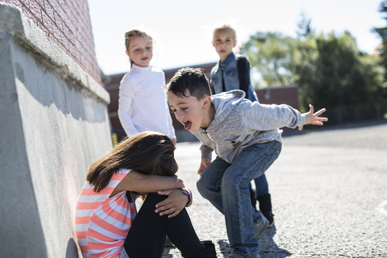
veelvuldig

Slide 6
incasseren

Slide 7
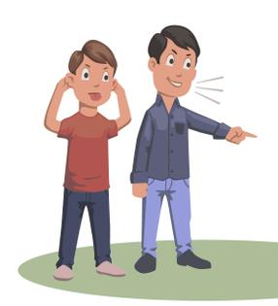
onbeschoft
Jij bent echt lelijk!

Slide 8
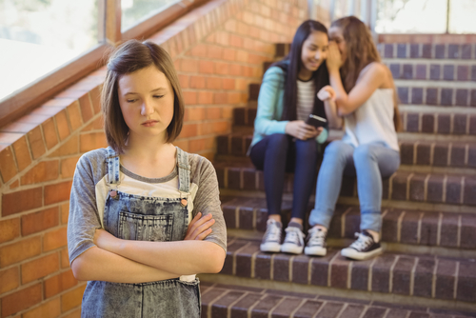
negeren

Slide 9
aansporen
Ga lekker naar buiten lieverd, je kan het.

Slide 10
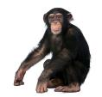
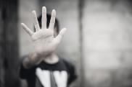
de stichting
= een organisatie die dingen doet voor een goed doel
Stichting KWF Kankerbestrijding
Stichting Stop Pesten Nu
Stichting AAP
www.aap.nl
www.kwf.nl
www.stoppestennu.nl

Slide 11
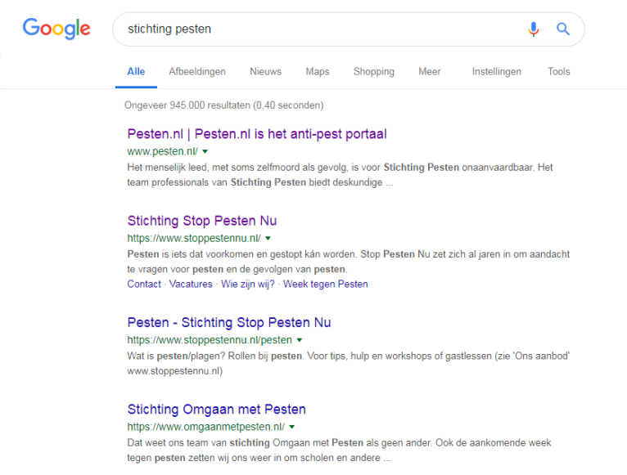
in feite

Slide 12
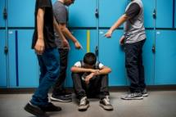
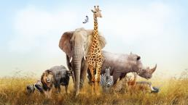
het thema
= het onderwerp
pesten
dieren
vriendschap

Slide 13
Op de woordmuur:

Slide 14
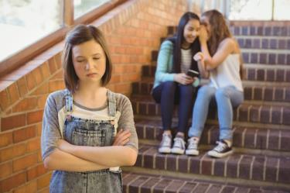
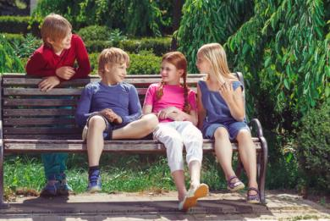
negeren
aandacht geven
= te doen alsof je iets of iemand niet ziet
Mijn nichtje negeert die meisjes.
= interesse in iets hebben
We geven aandacht aan elkaar.

Slide 15
bewust
onbewust
= opzettelijk
Ik heb hem bewust in de wangen geknepen.
= zonder erbij na te denken
Ik heb iemand onbewust gekwetst.

Slide 16
onbeschoft
beschaafd
= brutaal, zonder manieren
Het is onbeschoft om te zeggen dat iemand lelijk is.
= beleefd
Zij vroeg het beschaafd.
Zou je mij kunnen helpen?
Jij bent echt lelijk!

Slide 17
het thema
= het onderwerp
pesten
dieren
vriendschap

Slide 18
de stichting
= een organisatie die dingen doet voor een goed doel
Stichting KWF Kankerbestrijding
Stichting Stop Pesten Nu
Stichting AAP
www.aap.nl
www.kwf.nl
www.stoppestennu.nl

Slide 19
kwetsen
verdedigen
= iets zeggen of doen waardoor iemand verdrietig wordt
Heb jij wel eens iemand gekwetst?
= beschermen
Ik verdedig mij tegen het pesten.

Slide 20
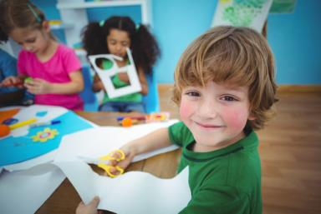
veelvuldig
nauwelijks
= vaak
Ik ken iemand die veelvuldig wordt gepest.
= bijna niet
Hij wordt nauwelijks gepest.

Slide 21
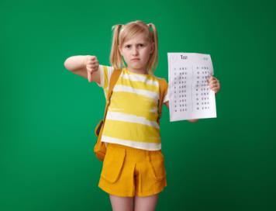
aansporen
ontmoedigen
= aanmoedigen
Moeder spoorde haar aan om toch naar buiten te gaan.
= dat iemand zijn enthousiasme verliest
Ze werd ontmoedigd door het slechte cijfer op de toets.
Ga lekker naar buiten lieverd, je kan het.

Slide 22
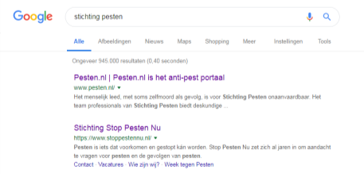
in feite = in werkelijkheid
In feite zijn er al een paar stichtingen die iets met pesten doen.
incasseren = iets vervelends doorstaan
Mijn nichtje moet elke dag gemene opmerkingen incasseren.

